Slide 1
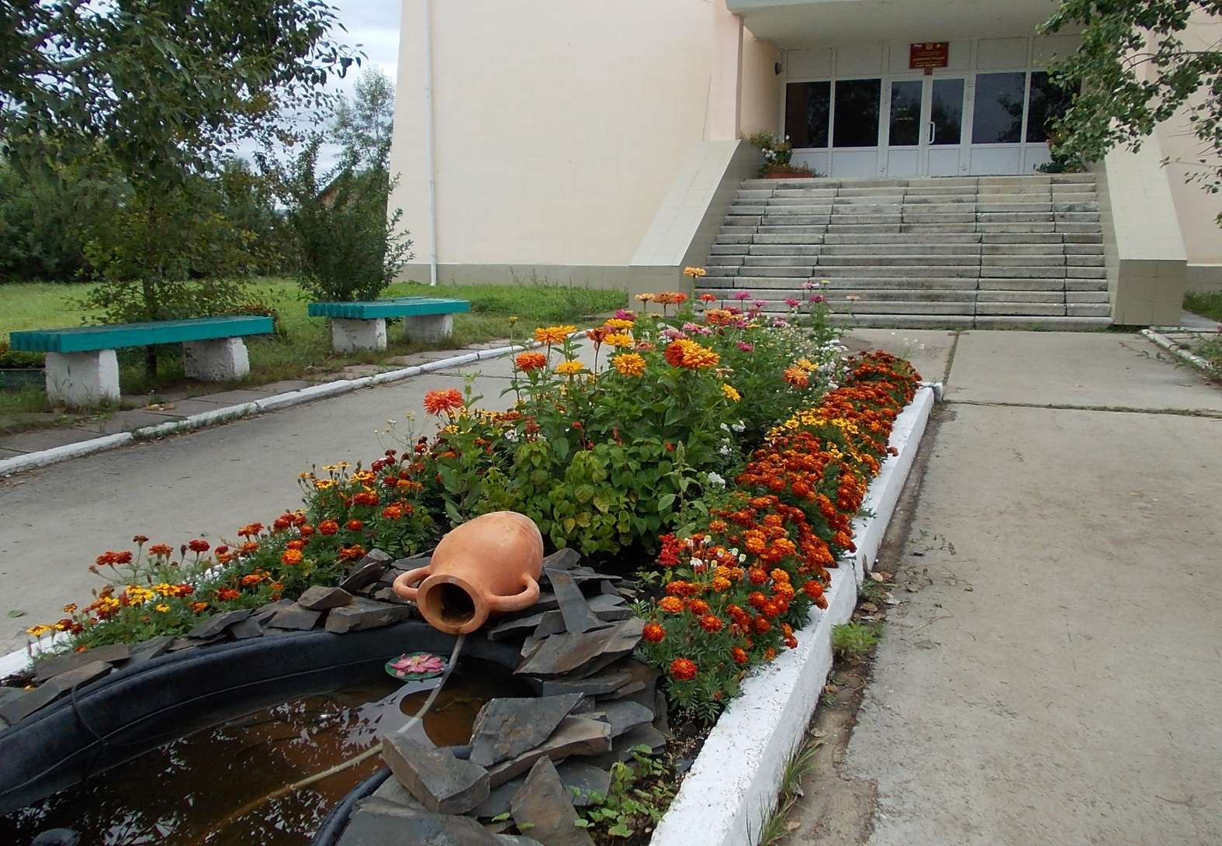
ИНВЕСТИЦИОННЫЙ ПАСПОРТ МУНИЦИПАЛЬНОГО РАЙОНА «ГАЗИМУРО-ЗАВОДСКИЙ РАЙОН»
с.Газимурский Завод
2020 год

Slide 2
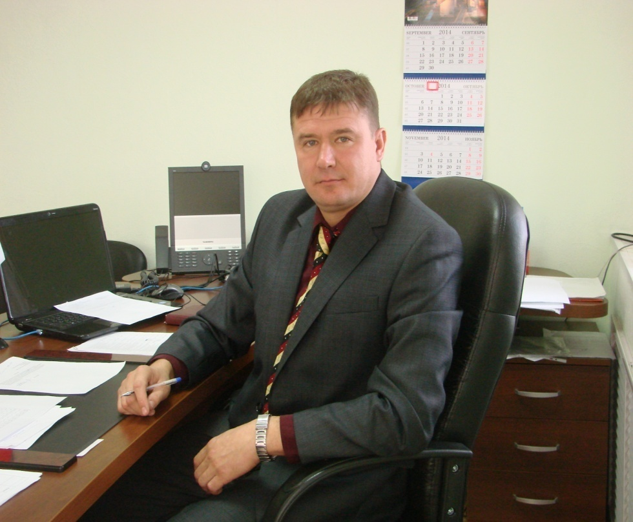
Уважаемые дамы и господа!
Приветствую Вас от имени
администрации муниципального района
«Газимуро-Заводский район» и
представляю Вашему вниманию
инвестиционный паспорт района.
Газимуро-Заводский район расположен
на юго-востоке Забайкальского края
и занимает территорию 14,4 тыс. кв. км.
В последние годы в районе отмечается
оживление экономического развития,
предприятия стали реализовывать
инвестиционные проекты, прогнозируется экономический рост. Важным для района
остаётся курс на привлечение инвесторов
с целью создания новых производств, модернизацию уже имеющихся промышленных предприятий и расширение производств индивидуальных предпринимателей.
Мы приглашаем Вас к сотрудничеству
в развитии экономической и социальной сфер нашего района и гарантируем защиту инвестиций.
Мы заинтересованы в развитии
взаимовыгодных партнерских отношений!
Глава муниципального района
«Газимуро-Заводский район»
Роман Олегович Задорожин

Slide 3
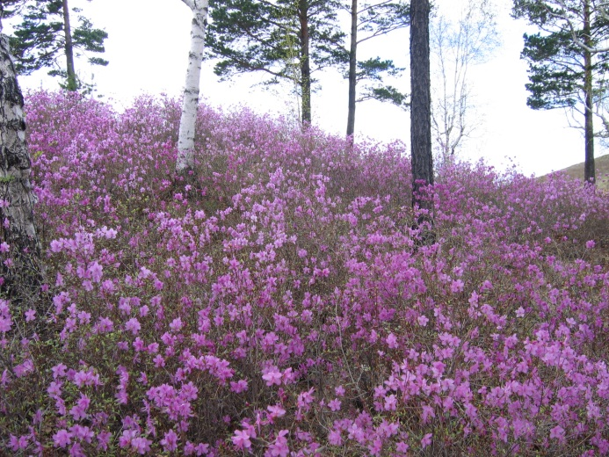
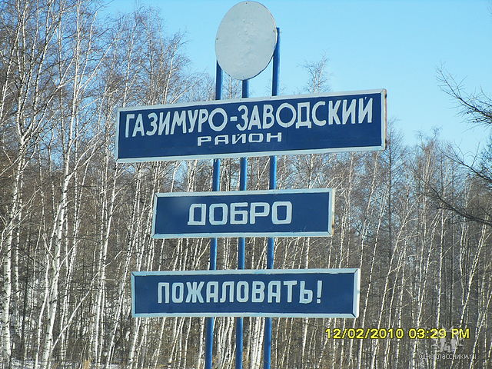
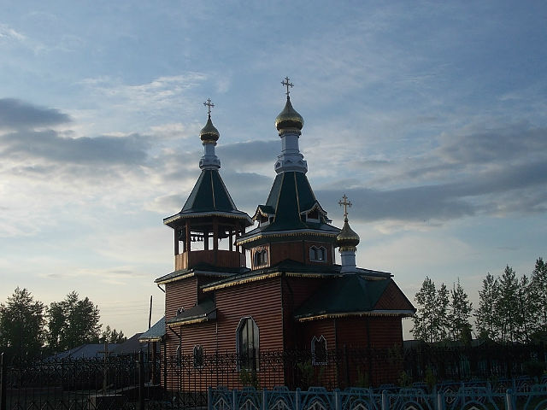
История МР «Газимуро-Заводский район»
В 1926 году согласно действующей структуре райисполкомов был образован Газимуро-Заводский район. В 1961 году Указом президиума Верховного совета РСФСР район объединен с Шахтаминским районом в один Шелопугинский, с центром с. Шелопугино.
29 ноября 1979 года вновь образован Газимуро-Заводский район с центром с. Газимурский Завод.

Slide 4
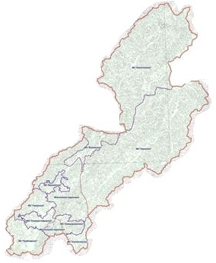
Административно-территориальное деление муниципального района «Газимуро-Заводский район»
Муниципальный район
«Газимуро-Заводский район» состоит из 9 сельских поселений, объединяющих 28 населённых пунктов:
1.СП «Газимуро-Заводское»
2.СП « Батаканское»
3.СП «Буруканское»
4.СП «Зеренское»
5.СП «Кактолгинское»
6.СП «Новоширокинское»
7.СП «Солонеченское»
8.СП «Трубачевское»
9.СП «Ушмунское»

Slide 5
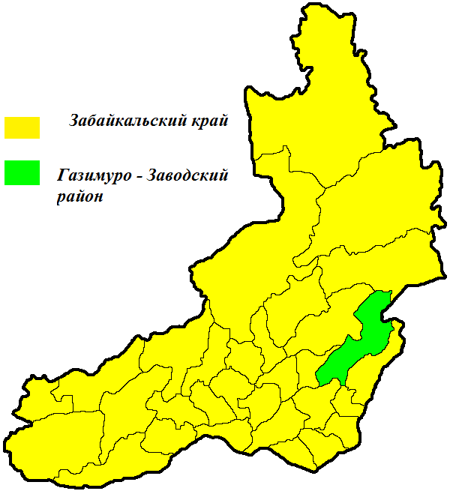
Географическое положение
Газимуро-Заводский район расположен на юго-востоке Забайкальского края, является приграничным районом . Район имеет границы со следующими территориями: с севера - с Могочинским районом, Сретенским районом, территория которого обрамляет Газимуро-Заводский с запада и северо-запада. На юго-западе район граничит с Шелопугинским районом, на востоке с - Нерчинско-Заводским районом и КНР.
Административным центром района является село Газимурский Завод.

Slide 6
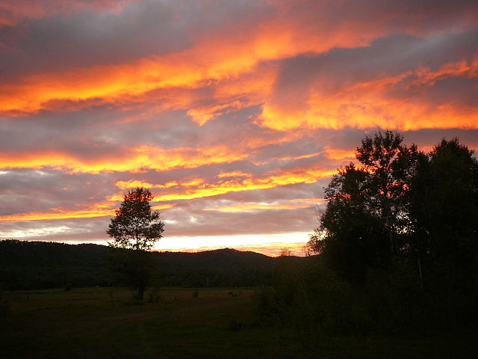
Климатические условия
Климат резко континентальный со средними температурами в январе -26, -28 градусов.
Абсолютный минимум -48 градусов.
Средняя температура июля +18 градусов, +20 градусов, абсолютный максимум +38 градусов.
Количество выпадающих осадков от 300 до 500 мм.

Slide 7
Полезные ископаемые
Наименование показателей | Наименование месторождений
 | Лугоканское |  | Быстринское (разрабатывается) |  | Култуминское
Геологические ресурсы: руда | 107600 |  | 245000 |  | 240000
медь | 1700200 |  | 3822000 |  | 2184000
золото | 167 |  | 132 |  | 295
серебро | 2409 |  | 2624 |  | 3792
Среднее содержание металла в недрах
медь | % | 1,58 |  | 1,56 | 0,91
золото | г/т | 1,55 |  | 0,54 | 1,23
серебро | г/т | 22,39 |  | 10,71 | 15,80
Потери | % | 6 |  | 5 | 5
Разубоживание | % |  |  | 5 | 5
Годовая производительность по:
руде | тыс.т | 3000 |  | 10000 | 10000
концентрату | тыс.т | 308,2 |  | 800,3 | 466,8
Конечной продукции:
медь | т | 33289,9 |  | 108037,8 | 63022,1
золото | т | 2,7 |  | 3,1 | 7,2
серебро | т | 47,2 |  | 77,8 | 114,8
Срок отработки запасов | лет | 37 |  | 25 | 24

Slide 8
Водные ресурсы
На территории района протекают 5 крупных рек а так же имеются озера, болота, карьеры и подземные воды
Название реки | Вся длина реки | Длина реки в районе | Площадь водозбора всей реки (км3) | Среднегодовой объём стока (км3) | Место истока | Место устья
Аргунь | 1620 | 96 | 164000 | 10,7 | хребет Большой Хинган, Китай | Сливается с р. Шилка образуя р. Амур
Газимур | 592 | 420 | 121000 | 0,87 | Нерчинский хребет.Борзинский район. | р. Аргунь, граница России и Китая
Будюмкан | 285 | 85 | 1490 | - | Будюмканский отрог | р. Аргунь, граница России и Китая
Урюмкан | 226 | 226 | 4400 | - | Газимуро-Урюмканская перемычка | р. Аргунь, граница России и Китая
Уров | 290 | 22 | 4210 | 0,345 | Нерчинский хребет. Калганский район | р. Аргунь, граница России и Китая

Slide 9
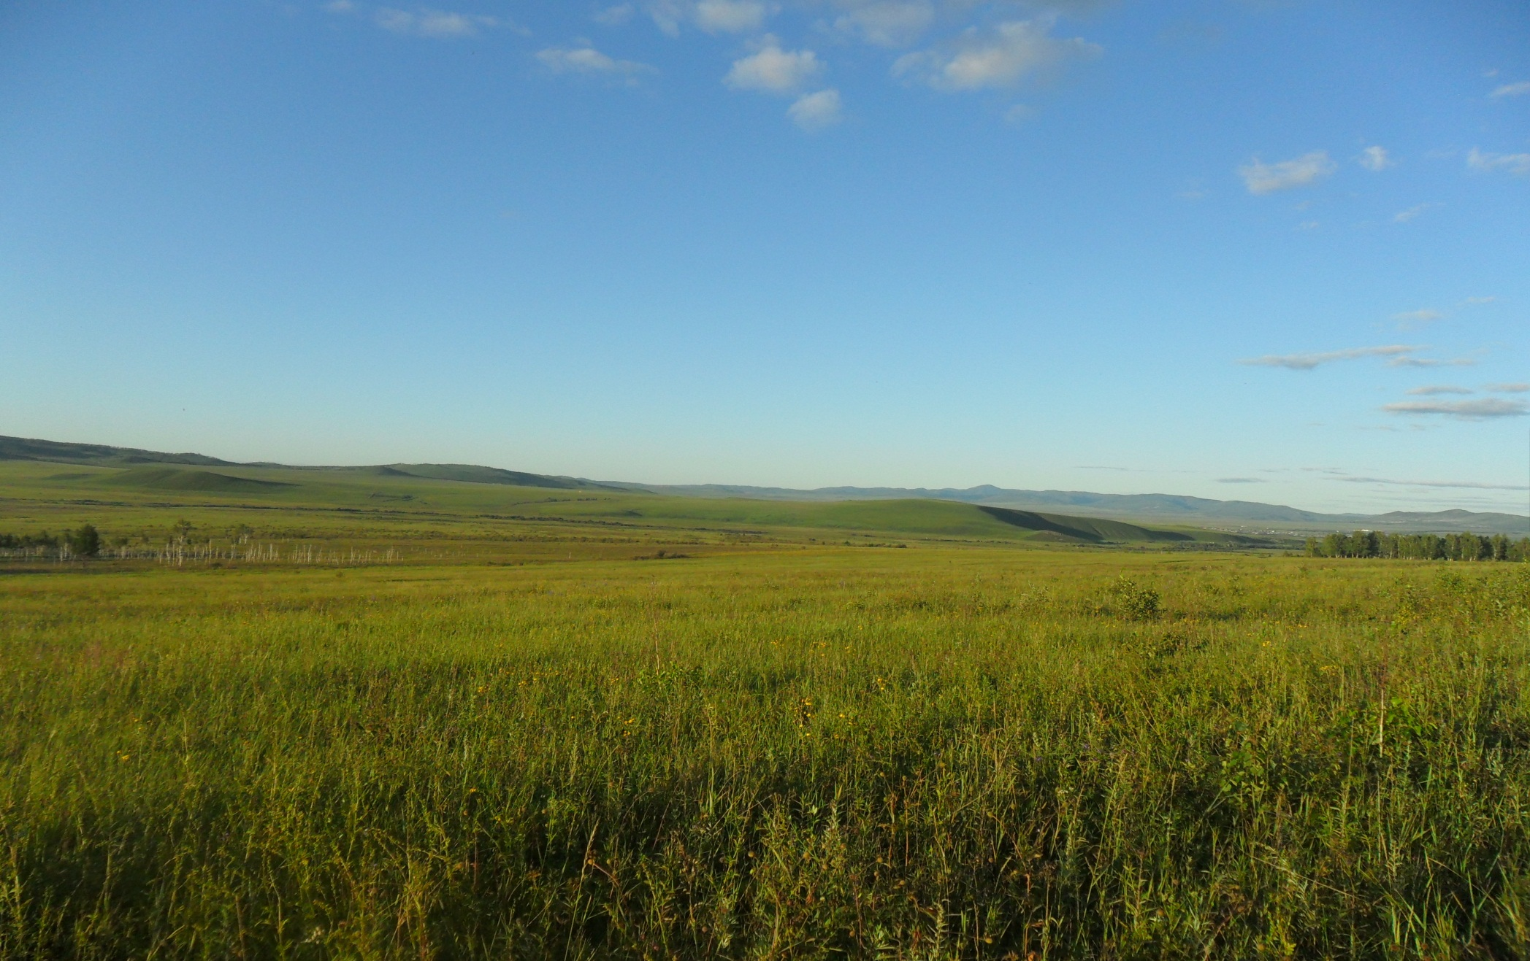
Земельные ресурсы
Категория земель | Фактически (кв.м.) | Доля % | Свободные земли (кв.м.)
Всего земель, в том числе: | 14393,99 | 100%
Земли сельскохозяйственного назначения | 1228,66 | 8,54 | 648,31
Земли лесного фонда | 12803,16 | 88,95
Земли поселений | 11,97 | 0,08 | 2,9
Земли транспорта | 5,63 | 0,039
Земли водного фонда | 0,4 | 0,0027 | 2,4
Земли промышленности | 8,35 | 0,057
Земли энергетики | 1,06 | 0,0074
Земли спецназначения | - | -
Земли запасы | 334,76 | 2,33 | 267,8

Slide 10
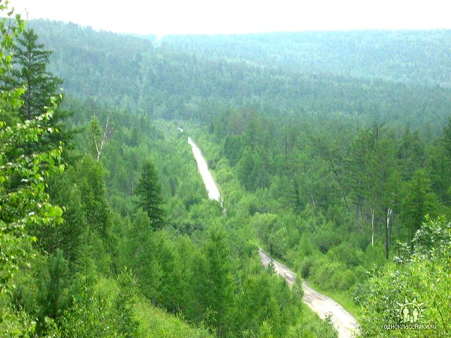
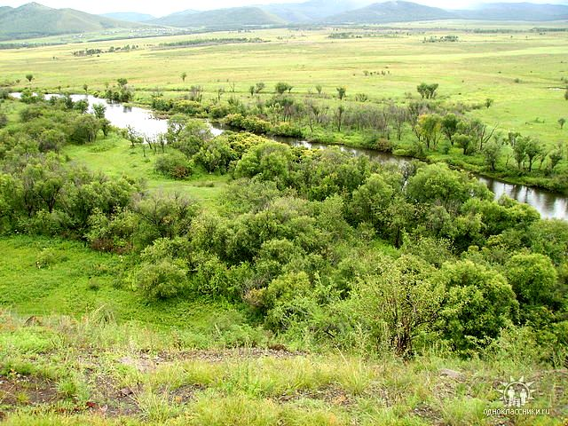
Лесной фонд
Леса занимают площадь -
1 млн.227 тыс. 142 га
Из них:
хвойными лесами – 829 тыс. 843 га.
лиственными породами ( в основном берёза белая) и кустарниками
(рододендрон даурский, и другие) – 397 тыс. 299 га.

Slide 11
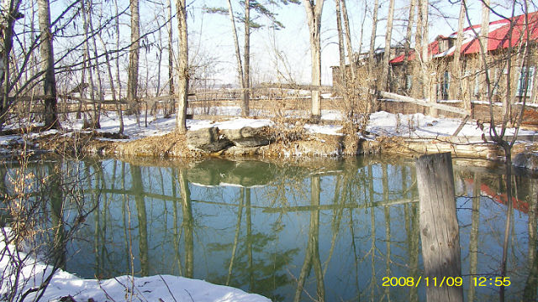
ГУЗ «Краевая больница восстановительного лечения № 1»
В мае 1929г. по решению Совнаркома СССР в Газимуро-Заводском районе на базе курорта Ямкун была открыта Уровская научно-исследовательская станция. В марте 1969г. Уровская научно-исследовательская станция была передана Читинскому мединституту с приданием ей статуса Проблемной научно-исследовательской лаборатории по изучению уровской (Кашина-Бека) болезни. После перевода в Читу Уровской НИС в Ямкуне на её базе была образована Областная физиотерапевтическая больница, в 1988г. переименованная в Областную больницу восстановительного лечения №1. С 2009 г. ГУЗ «Краевая больница восстановительного лечения №1»
В настоящее время в больнице лечатся следующие заболевания: остеохондроз, артриты и полиартриты, нейродермиты, значительно облегчаются страдания больных болезнью Бехтерева, остеомиелитом, псориазом – у взрослых; у детей: детский церебральный паралич, диатезы, а также у всех последствия травм и ожогов.
В ГУЗ КВБЛ № 1 работают сертифицированные специалисты по специальностям: восстановительная медицина, неврология, терапия, педиатрия, физиотерапия, медицинский массаж, ЛФК.

Slide 12
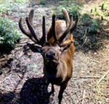
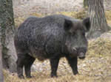
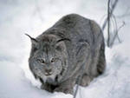
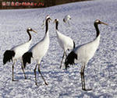
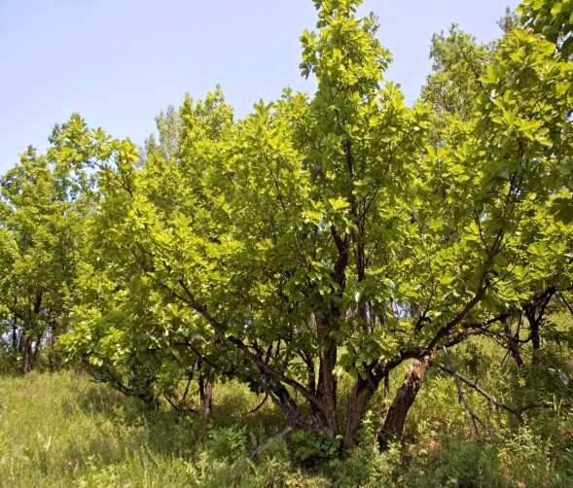
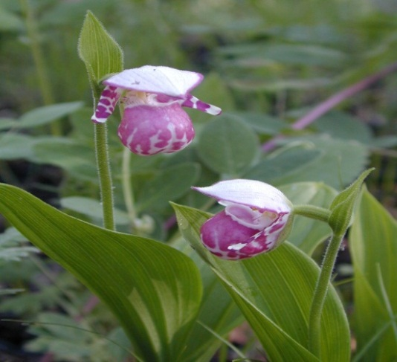
Особо охраняемые природные территории
Государственный зоологический заказник «Урюмканский» - создан в 1986 г, площадь – 40000 га.
Цель - создание благоприятных условий для увеличения и сохранения численности ценных видов диких животных таких как: лось, изюбрь, сибирская косуля, кабан, сибирская кабарга, колонок, лисица, рысь, росомаха, заяц, белка, каменный глухарь, тетерев, журавль – красавка, орлан-белохвост, лебедь – кликун, мандаринка.
Ботанический памятник природы «Падь «Дубняки» - создан в 1983 г., площадь 300 га.
Решение сессии районного совета от 22 сентября 2004 г. о создании заказника районного значения «Реликтовые дубы» - площадью 84265 га.
Цель – сохранение места произрастания дуба монгольского - реликта широколистных лесов, занесённого в Красную книгу Читинской области и АБАО.

Slide 13
Железнодорожный транспорт
9 июня 2012 года состоялось торжественное событие для Газимуро-Заводского района, для Забайкальского края - укладка «Золотого звена» на станции Газимурский Завод.
Строительство железной дороги - один из этапов осуществления главной задачи - освоение ресурсов юго-востока Забайкальского края.
За 3 года построено 250 км железной дороги, 57 мостов, 100 высоковольтных и телефонных линий. Железная дорога обеспечит движение рабочих поездов к станциям Борзя, Александровский Завод, Газимурский Завод, планируется масштабное строительство станции Газимурский Завод, где будет создано около 100 рабочих мест, локомотивное депо. Направление новой железнодорожной линии: Нарын 1 (Борзя)- Александровский Завод - Бугдаин – Красноярово – Газимурский Завод»– 223 км.

Slide 14
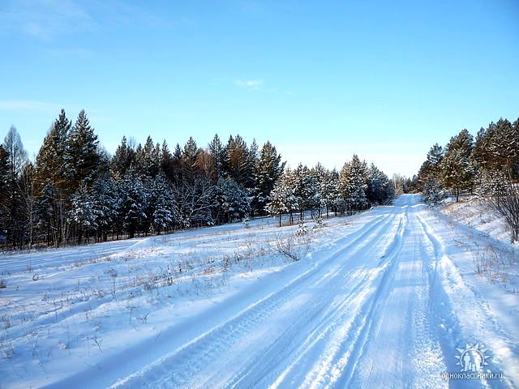
Автомобильный транспорт
По территории района проходит дорога регионального значения Могойтуй-Сретенск Олочи – 88 км.
Общая протяжённость автомобильных дорог на территории района – 548,8 км.
Дороги сельских поселений – 172,3 км.

Slide 15
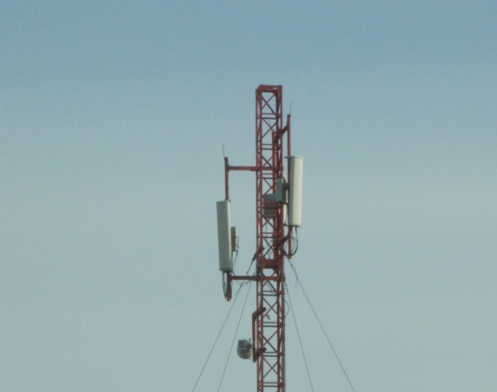
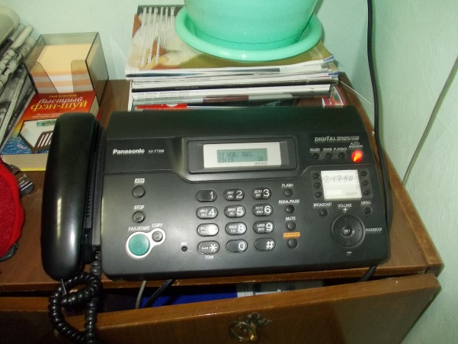
Телекоммуникации
Основными операторами, предоставляющим услуги различных видов связи (местной, внутризоновой и междугородной телефонной связи, почтовой связи) в муниципальном районе, является Читинский филиал
ПАО «Ростелеком» «Сибирьтелеком» . Число основных телефонных аппаратов на 100 жителей района - 10,8 ед., число телефонных аппаратов подвижной (сотовой) связи на 100 жителей района – 110 ед.
Количество установленных таксофонов с обеспечением бесплатного доступа – 76 ед.
Услуги сотовой связи предоставляют 2 оператора связи: Читинский филиал ПАО «Мегафон» GSM-900/1800, ПАО МТС-GSM-900. В настоящее время в зоне действия сетей сотовой связи находиться 14 сельских населенных пунктов.
Доступ в Интернет
инфраструктура доступа
в сеть "Интернет",
строительство
волоконно-оптических линий
связи (ВОЛС), в том числе и
на внутризоновой сети.
Почтовая связь. Всего на территории муниципального района «Газимуро-Заводский район» из 28 сельских поселений только объектов почтовой связи – 10, которые входят в состав УФПС Читинской области – филиал ФГУП «Почта России».
Телерадиовещание. В декабре 2018 году на территории муниципального района запущено цифровое эфирное телевидение включающее 20 бесплатных каналов и 3 радиоканал. Около 150 домохозяйств не попали в зону уверенного приема ЦЭТВ для нуждающихся в приобретении спутниковых комплектов эти комплекты были приобретены.

Slide 16
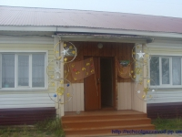
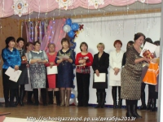
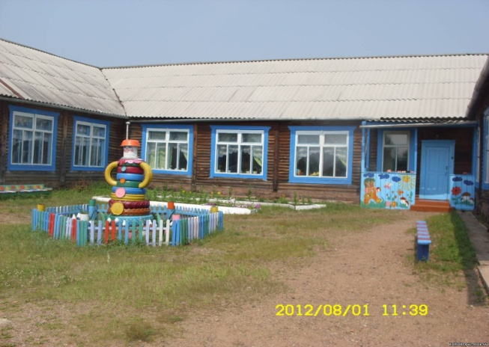
Образование
В районе функционирует 11 общеобразовательных учреждений (6 средних школ, 5 основных школ), 10 дошкольных образовательных учреждений, 1 учреждение дополнительного образования детей (ДЮСШ).
Все образовательные учреждения имеют лицензию на право ведения образовательной деятельности. В 2011 году школы района прошли государственную аккредитацию без замечаний и получили свидетельство об аккредитации сроком на 10 лет.
Число мест в дошкольных учреждениях | мест | 535
Численность детей, посещающих дошкольные учреждения | человек | 520
Численность педагогических работников дошкольных учреждений | Человек | 54
Численность педагогических работников школьных учреждений | Человек | 176
Доля выпускников, сдавших единый государственный экзамен, от общего числа сдававших экзамен в среднем по предмету | % | 97
Общий объём расходов бюджета муниципального образования на общее образование | тыс.руб. | 428,0

Slide 17
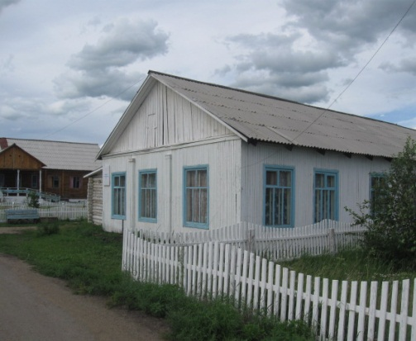
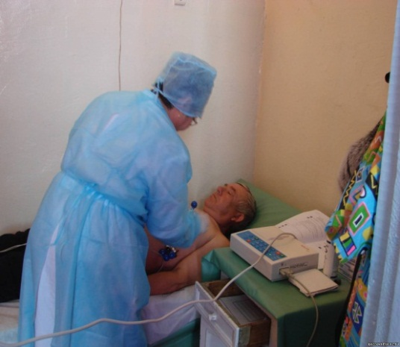
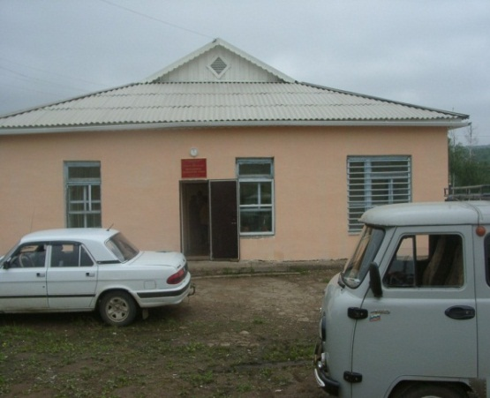
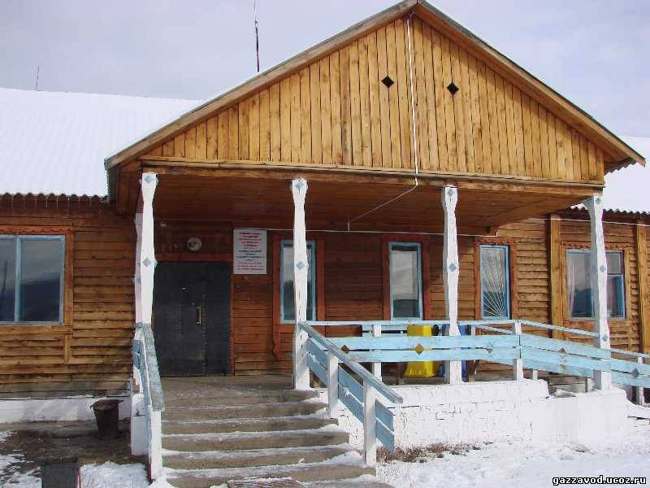
Здравоохранение
Медицинскую помощь населению оказывает ГУЗ «Газимуро-Заводская ЦРБ» в состав которой входят : ЦРБ , УБ с. Широкая (отдалённость от районного центра – 32 км, обслуживаемое население -1398ч) , УБ с.Батакан (отдалённость от районного центра – 79 км, обслуживаемое население -756ч) , СВА с. Солонечный (отдалённость от районного центра – 53 км, обслуживаемое население -611ч) , 10 ФАПов.
Число коек в больницах всех ведомств | коек | 32
Численность врачей всех специальностей | человек | 20
Численность среднего медицинского персонала | человек | 60
Среднегодовая занятость койки в муниципальных учреждениях здравоохранения. | коек | 209,8

Slide 18
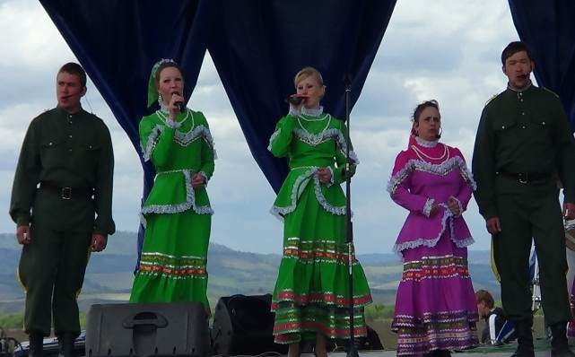
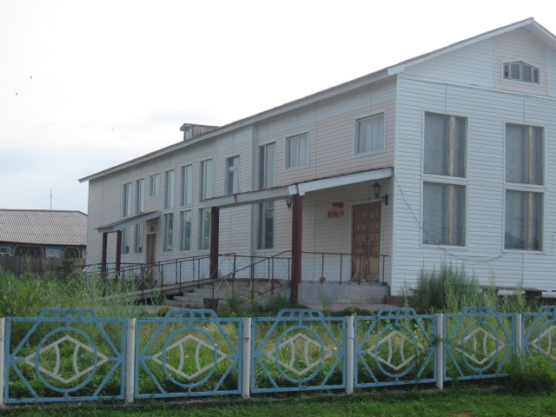
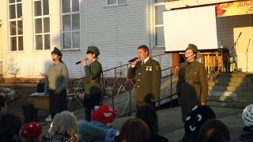
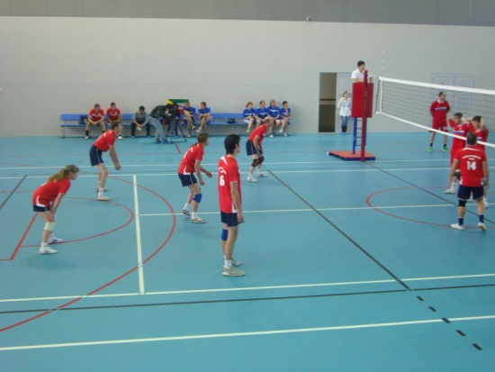
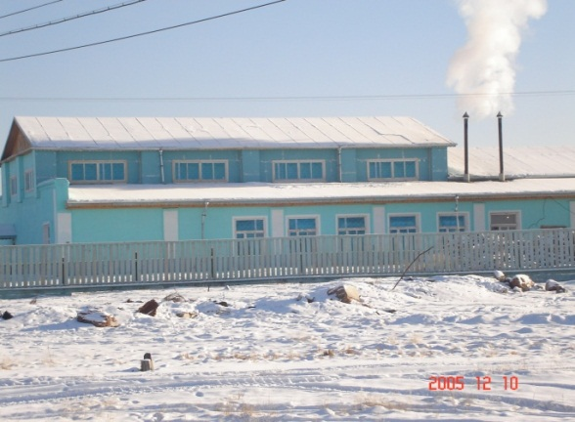
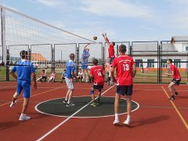
Культура и спорт
Количество клубных учреждений | единиц | 22
Количество библиотек | единиц | 16
Количество музеев | единиц | 1
Количество мест в домах культуры, клубах | единиц | 1043
Количество спортивных залов | единиц | 11
Количество детских юношеских спортивных школ (ДЮСШ) | единиц | 1
Число занимающихся в ДЮСШ | человек | 335
Число физкультурно-спортивных клубов (секций) | единиц | 7

Slide 19
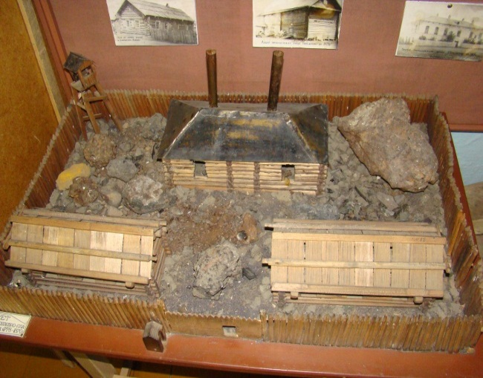
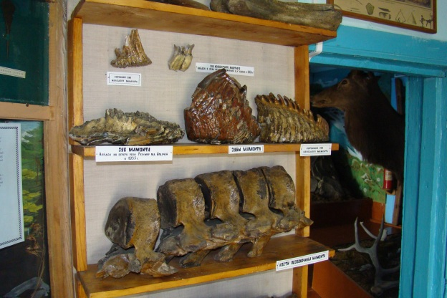
Краеведческий музей
Районный краеведческий музей имени Феодосия Никифоровича Резанова – филиал краевого краеведческого музея открыт 19 мая 1962 г.
В музее создано около двадцати разделов и экспозиций в которых представлены археология и палеонтология, быт давно минувших дней, история казачества, фауна нашего края, Ямкунская здравница, жизнь декабристов в Забайкалье, денежные знаки прошлого

Slide 20
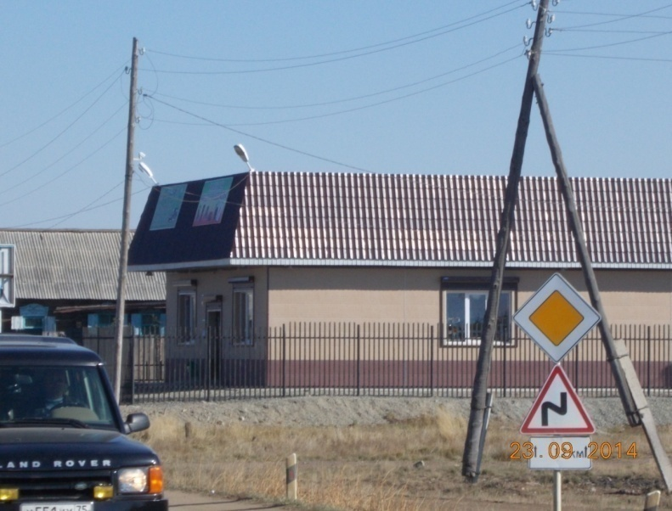
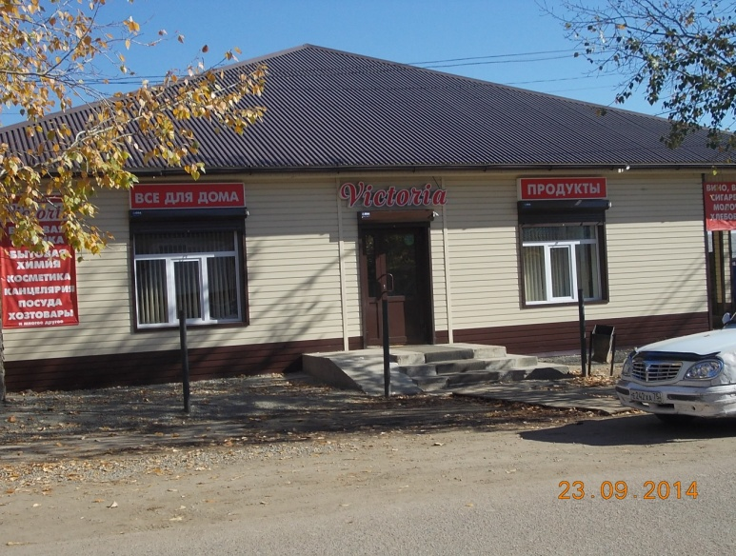
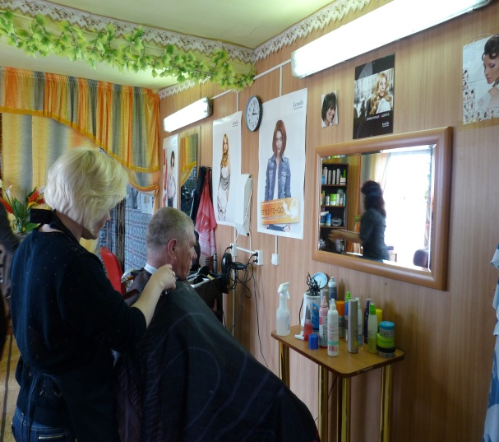
Развитие торговли и потребительского рынка
Организации розничной торговли – 70 ед.
Общественного питания – 5 ед.
Предприятие бытового обслуживания (парикмахерская) – 6 ед.
Оборот розничной торговли на 01.01.2020г. (млн. руб.) – 469,3
Оборот общественного питания (млн. руб.) – 74,9
Объём платных услуг населению (млн. руб.) - 50,47

Slide 21
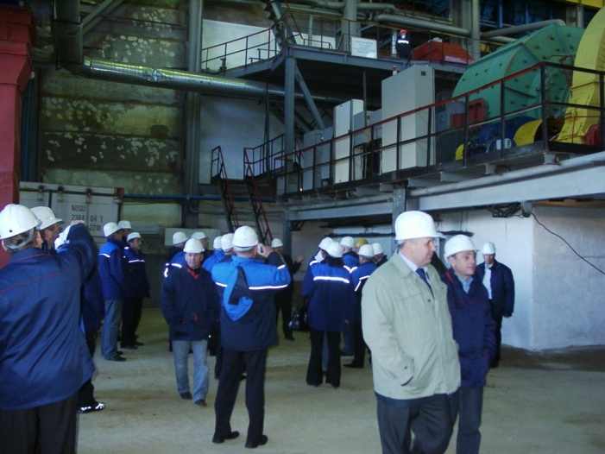
Трудовые ресурсы
Численность постоянного населения района (на начало 2020 года) –8494 чел. из них:
Мужчин – 4294 человек;
Женщин – 4200 человек
Родилось на 01.01.2020года – 101 человек.
Трудоспособное население – 5900 чел
Распределение населения по основным возрастным группам:
Моложе трудоспособного возраста- 25,3%
Трудоспособного возраста-54,7%
Старше трудоспособного возраста- 19,8%

Slide 22
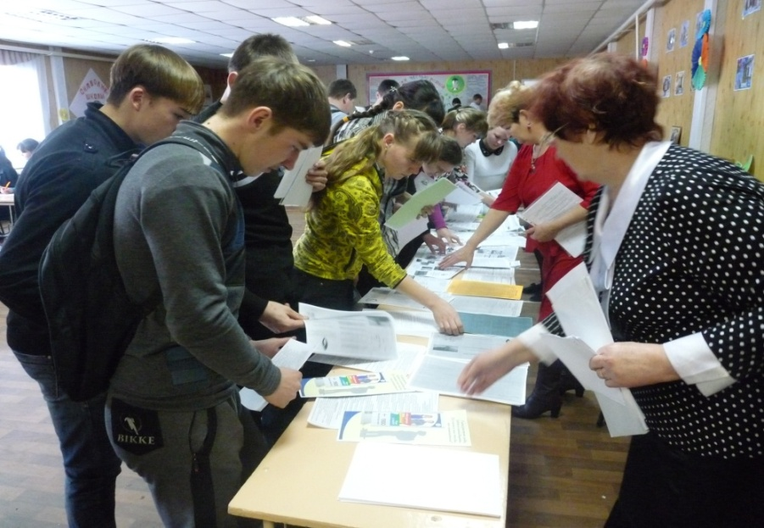
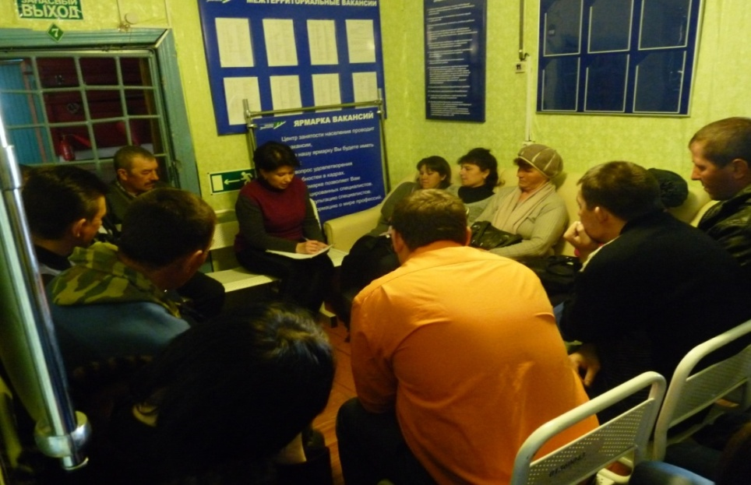
Рынок труда
Показатели | На 01.01.2020г.
Численность зарегистрированных безработных, человек | 70
Уровень зарегистрированной безработицы, % | 0,2
Число заявленных вакансий, единиц | 827

Slide 23
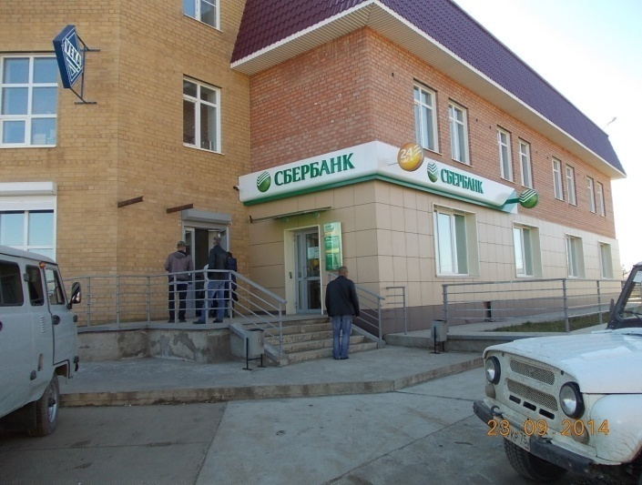
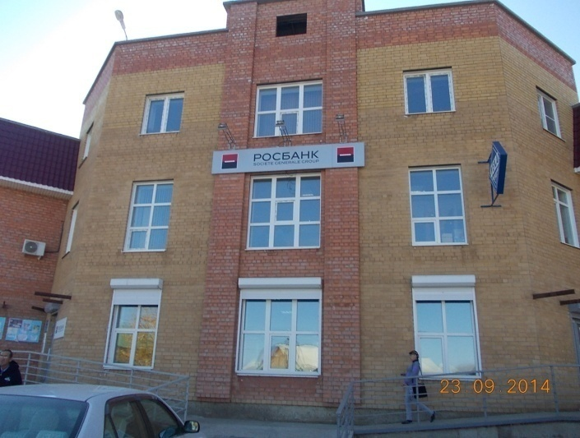
Финансово-кредитные учреждения и налоговый потенциал
На территории Газимуро-Заводского района работают филиалы банка ПАО «Сбербанк России»
с. Газимурский Завод
пст Новоширокинский
Потребительский кооператив «Успех»
Налоговый потенциал
Собственные доходы бюджета:
Доля собственных доходов в общем объеме
доходов бюджета (в 2019 году) 47,8%

Slide 24
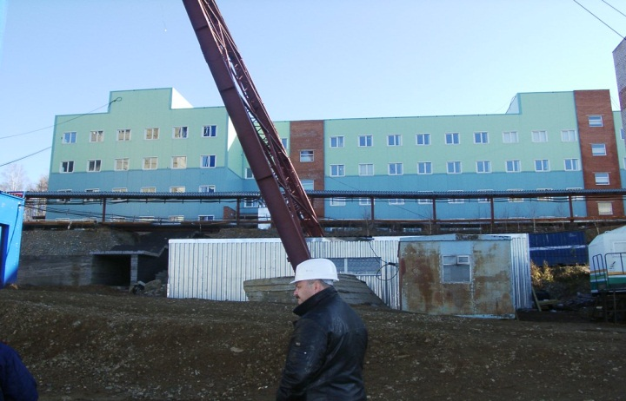
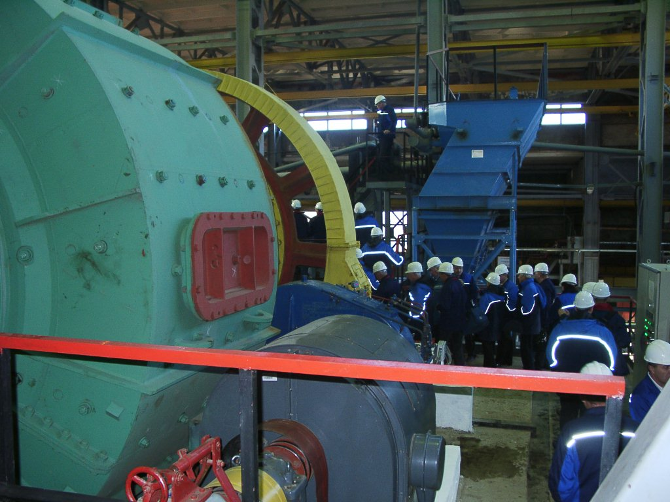
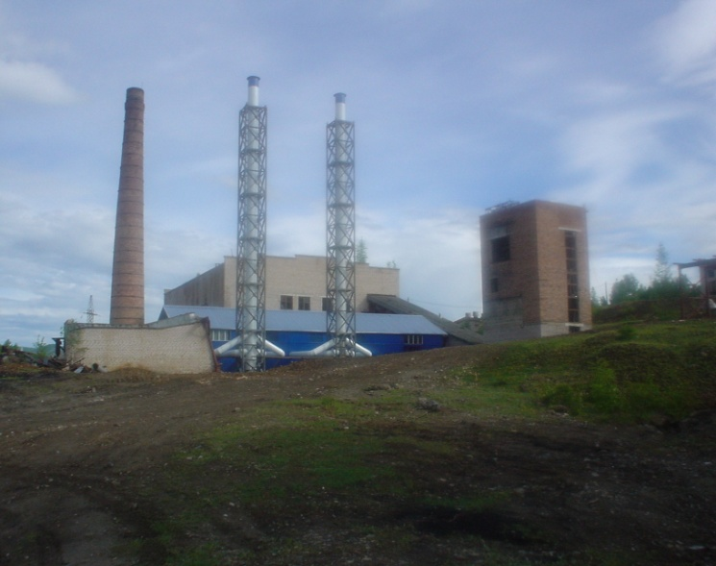
Промышленное производство
Объём отгруженных товаров собственного производства, выполненных работ и услуг собственными силами за 2019 год – 48394,2 млн. рублей.

Slide 25
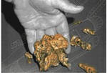
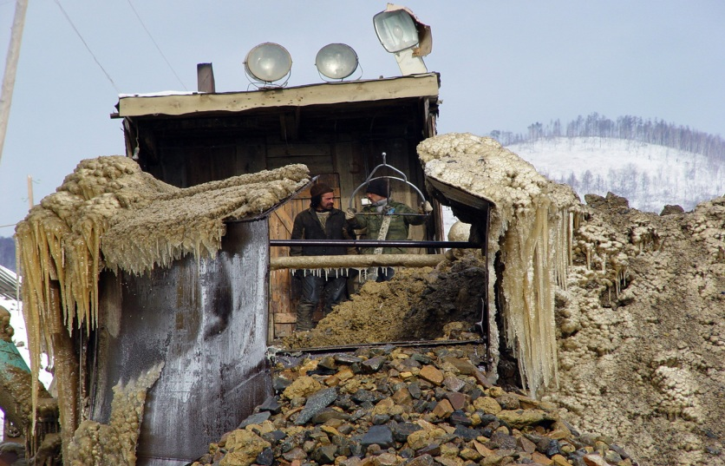
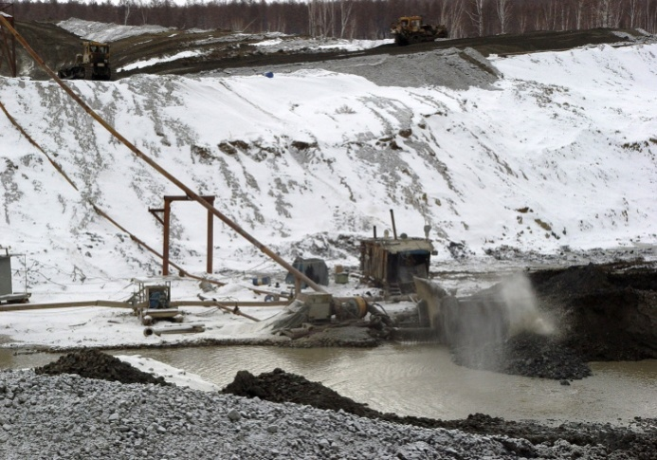
Добыча полезных ископаемых
Индикаторы | 2016 | 2017 | 2018 | 2019
Объем добычи полезных ископаемых (золото), кг. | 2472,7 | 2728,4 | 3248,2 | 1461,6
Свинцовый концентрат (тонн) | 45502,0 | 39761 | 31732,0 | 31957
Цинковый концентрат (тонн) | 6922,0 | 6718 | 6275,0 | 5992

Slide 26
Обрабатывающие производства
Обрабатывающие производства (тыс.руб.) – 14870,4
Производство пищевых продуктов, включая напитки (вся пищевая промышленность)тыс.руб.- 12400,2
Целлюлозно-бумажное производство, издательская и полиграфическая деятельность тыс.руб.- 2470,2

Slide 27
ОАО «Новоширокинский рудник»
Основным видом деятельности ОАО «Ново-Широкинский рудник» (с. Широкая) является добыча и переработка руд и песков, содержащих драгоценные металлы. Ново-Широкинское золото-полиметаллическое месторождение расположено в 500 км от краевого центра, рядом с п. Новоширокинский, в 85 км от границы с КНР. Построены основные объекты инфраструктуры горно-обогатительного предприятия (ремонтно-механический цех, автогараж, компрессорная станция, здание обогатительной фабрики и т. д.). В здании обогатительной фабрики выполнен монтаж основного технологического оборудования.
Построен вахтовый поселок (два общежития на 140 человек каждое), планируется строительство общежития для инженерно-технических работников на 80 мест, 27-квартирного дома.

Slide 28
«Быстринский ГОК»
31 октября 2017 года состоялось открытие Быстринского ГОКа. Строительство ГОКа реализовано ПАО «Горно-металлургическая компания «Норильский никель» в рамках инвестиционного проекта «Создание транспортной инфраструктуры для освоения минерально-сырьевых ресурсов юго-востока Забайкальского края». Проект включён в перечень первоочерёдных в Сибири, а также в перечень реализуемых при государственной поддержке за счёт средств Инвестиционного фонда РФ.

Slide 29
Быстринское месторождение входит в число крупнейших в мире по запасам меди, золота, серебра и железа. Производственная мощность ГОКа составит 10 миллионов тонн руды в год для выработки 67 тысяч тонн медного золотосодержащего, 2,9 миллиона тонн магнетитового и 252 тысячи тонн золотого концентратов. Срок обеспеченности запасами составляет более 30 лет. В настоящее время построены два карьера для добычи руды. На складе надробленной руды находится около 300 тысяч тонн. Закуплена и установлена вся необходимая техника для эксплуатации карьеров.
В полном объёме выполнены строительно-монтажные и пуско-наладочные работы на подстанции 220 киловольт и линии электропередач 220 киловольт общей протяжённостью 247 километров. Построены две подстанции 35 киловольт и 110 киловольт, обеспечивающие распределение электроэнергии по объектам ГОКа. Завершены работы по строительству железнодорожного полотна, выполняется электрообеспечение регулируемых переездов и постов электрической централизации на станциях дороги.

Slide 30
Системообразующие предприятия района
Наименование предприятия | Вид выпускаемой продукции/оказываемые услуги | Контакты предприятия
ОАО «Ново-Широкинский рудник» | Добыча и переработка руд и песков, содержащих драгоценные металлы | 673634, Забайкальский край, с. Широкая E-mail: info@novomain.ru
ООО «Востокгеология» | Создание транспортной инфраструктуры для освоения минерально-сырьевых ресурсов юго-востока Забайкальского края | 672027, Забайкальский край, г. Чита ул. Горького 43 info@vostgeo.ru
ООО «ГРК «Быстринское» | Строительство горно-обогатительного комбината по освоению месторождений. | 6732000, Забайкальский край, г. Чита, ул. Лермонтова,2 grkb@nornik.ru

Slide 31
Сельское хозяйство
Сельское хозяйство района представлено 3 сельскохозяйственными производственными кооперативами, 5 крестьянско-фермерских хозяйств.
Объём производства сельскохозяйственной продукции на 01.01.2020 года составил 292,66 млн.руб. Основную долю в производстве сельскохозяйственной продукции занимают личные подсобные хозяйства.
Наименование показателя (ед. измерения) | 2019 г. | 2019 г. в % к 2018 г.
Скота и птицы на убой в живом весе, тонн | 1188,7 | 94,2
Молока, тонн | 4123,1 | 105,3
Яиц, тыс. шт. | 941,7 | 90,0
Крупного рогатого скота, голов, в том числе : | 4750 | 91,6
коров, голов | 1850 | 98,7
свиней, голов | 1752 | 91,0
овец и коз, голов | 629 | 96,6
птицы, голов | 15000 | 111,7

Slide 32
Малый и средний бизнес
В сфере малого и среднего бизнеса в муниципальном районе действует 7 предприятий, на которых задействовано 125 человек. Предпринимательской деятельностью занимается 91 индивидуальных предпринимателей.
Из общего числа индивидуальных предпринимателей доля занятых в торговле составляет 54,8%,в сельском хозяйстве 8,5%, обрабатывающее производство 8,5%.
Доминирующей сферой деятельности
субъектов малого предпринимательства
в районе остается торговля.

Slide 33
Поддержка малого предпринимательства
На территории района разработана и действует муниципальная программа ««Развитие малого и среднего предпринимательства в Газимуро-Заводском районе на 2017-2020 годы» годы»
Система программных мероприятий включает следующие формы поддержки:
информационно- аналитическую поддержку;
организационную поддержку;
финансовую поддержку.
Инфраструктура поддержки малого предпринимательства:
Центр поддержки предпринимательства (ЦПП)
Совет предпринимателей при Главе муниципального района «Газимуро-Заводский район»
Сельскохозяйственный потребительский кредитный кооператив «Успех»

Slide 34
Муниципальные программы
1. Муниципальная программа "Устойчивое развитие сельских территорий на 2015-2020 годы" МР "Газимуро-Заводский район"
2. Муниципальная программа по приведению качества питьевой воды в соответствии с установленными требованиями на территории муниципального района «Газимуро-Заводский район»
3. Муниципальная программа «Энергоснабжение и повышение энергетической эффективности муниципального района Газимуро-Заводский район» на 2015-2020 годы»
4 Муниципальная программа «Доступная среда (2017-2020 годы ) в МР «Газимуро-Заводский район»
5.Муниципальная программа «Безопасность на территории муниципального района «Газимуро-Заводский район» на 2017-2020 годы»
6.Муниципальная программа «Профилактика правонарушений
муниципального района «Газимуро-Заводский район» 2017-2020 годы
7.Муниципальная программа « Содействие занятости населения на территории Газимуро-Заводского района в 2017-2020 гг
8.Муниципальная программа «Поддержка и развитие агропромышленного комплекса Газимуро-Заводского района на 2017-2020 годы»
9.Муниципальная программа «Развитие системы образования муниципального района «Газимуро-Заводский район» на 2017-2020 годы»
10Муниципальная программа «Развитие малого и среднего предпринимательства в Газимуро-Заводском районе на 2017-2020 годы»

Slide 35
Муниципальная поддержка инвестиционной деятельности
На территории муниципального района «Газимуро-Заводский район» действует Положение о муниципальной поддержке инвестиционной деятельности на территории муниципального района «Газимуро-Заводскийро район» (решение Совета муниципального района от 15.08.2011 гг. №205).
Цель: стимулирование инвестиционной деятельности на территории района и привлечение инвестиций на основе создания режима наибольшего благоприятствования российским и иностранным инвесторам.
Муниципальная поддержка инвесторов на территории муниципального района «Газимуро-Заводский район» осуществляется в следующих формах:
Предоставление налоговых льгот в соответствии с Налоговым кодексом Российской Федерации, в порядке и размере установленном Решением Совета муниципального района и Советов сельских поселений;
Предоставление льгот по аренде имущества, являющегося муниципальной собственностью муниципального района;
Субсидирование за счет средств бюджета муниципального района части процентной ставки за пользование кредитом (займом);
Субсидирование за счет средств бюджета муниципального района части вознаграждения за предоставление банковской гарантии;
Предоставление инвестиционного налогового кредита;
Предоставление инвесторам информационной и организационной поддержки.

Slide 36
Инвестиционный проект «строительство АЗС»
Инициатор проекта
Кожемякин Дмитрий Александрович
Объём инвестиций
8,0 млн.руб.
Срок реализации
2020-2021 г.

Slide 37
Отрасль, вид экономической деятельности | Деятельность автозаправочных станций
Место реализации проекта / адрес | Забайкальский край, Газимуро-Заводский район» с. Газимурский Завод ул.Юбилейная,47
Организатор / инициатор проекта | Кожемякин Дмитрий Александрович
Почтовый адрес, телефон, факс, e-mail | Забайкальский край, Газимуро-Заводский район» с. Газимурский Завод ул.Солнечная 89144355717 kojemyak123x@yandex.ru
Цель проекта | Обеспечение населения ГСМ
Описание проекта | Строительство АЗС
Степень готовности проектной документации | да
Наличие экспертизы проекта | нет
Наличие бизнес-плана или ТЭО | Бизнес-план
Объем инвестиций (млн. руб.) | 8,0 млн. руб 2020-2021
Способ привлечения инвестиций (источники инвестиций) | За счет средств дотаций (грантов) в форме межбюджетных трансфертов
Число создаваемых рабочих мест | 4
Срок реализации проекта | 2020-2021 г.г
Наличие земельного участка (при наличии указать площадь участка, кадастровый номер) | оформлен
Наличие инженерной инфраструктуры или наличие возможности подключения к сетям водо-, энерго- и теплоснабжения; наличие подъездных путей, наличие технической возможности подключения к телефонной связи и т.д. | наличие возможности подключения к энергосетям; наличие подъездных путей; подключение к телефонной связи
Поддержка органами местного самоуправления реализации проекта | да

Slide 38
Инвестиционный проект «развитие АБЗ»»
Инициатор проекта Косян Усик Мушегович
Объем инвестиций
8,0 млн. руб.
Срок реализации
2020-2021 г.

Slide 39
Отрасль, вид экономической деятельности | Деятельность АБЗ
Место реализации проекта / адрес | Забайкальский край, Газимуро-Заводский район» с. Газимурский Завод
Организатор / инициатор проекта | Косян Усик Мушегович
Почтовый адрес, телефон, факс, e-mail | Забайкальский край, Газимуро-Заводский район» с. Газимурский Завод 89141480300 merovings@yandex.ru
Цель проекта | Развитие АБЗ
Описание проекта
Степень готовности проектной документации | нет
Наличие экспертизы проекта | нет
Наличие бизнес-плана или ТЭО | В стадии написания
Объем инвестиций (млн. руб.) | 8,0 млн. руб. 2020-2021
Способ привлечения инвестиций (источники инвестиций) | За счет средств дотаций (грантов) в форме межбюджетных трансфертов
Число создаваемых рабочих мест | 7
Срок реализации проекта | 2020-2021 г.г
Наличие земельного участка (при наличии указать площадь участка, кадастровый номер) | В стадии оформления

Slide 40
Перечень основных показателей социально-экономического развития муниципального района «Газимуро-Заводский район»
№ | Наименование показателя | Единица измерения | Индикаторы социально-экономического развития
 |  |  | 2014 год | 2015 год | 2016 год | 2017 год | 2018 год | 2019 год
1 | Численность населения | Тыс. человек | 9,1 | 9,0 | 8,9 | 8,9 | 8,81 | 8,67
2 | Индекс промышленного производства | % к предыдущему году | 107,9 | 109,4 | 103,6 | 105,1 | 138,4 | 138,4
3 | Объем произведенной продукции промышленного производства на душу населения | Тыс. рублей | 482,3 | 753,4 | 831,0 | 1122,9 | 1321,0 | 1321,0
4 | Индекс продукции сельского хозяйства | % | 112,0 | 102,1 | 102,5 | 101,2 | 101,2 | 101,2
5 | Объем произведенной продукции сельского хозяйства на душу населения | Тыс. рублей | 26,2 | 28,4 | 26,1 | 28,5 | 29,0 | 27,4
6 | Доля собственных доходов бюджета | % | 44,3 | 39,9 | 49,7 | 49,1 | 49,1 | 49,1
7 | Темп роста объема инвестиций в основной капитал за счет всех источников финансирования | В сопостав. ценах в %к предыдущему году | 101,3 | 102,1 | 291,1 | 72,27 | 52,8 | 99,7

Slide 41
№ | Наименование показателя | Единица измерения | Индикаторы социально-экономического развития
 |  |  | 2014 год | 2015 год | 2016 год | 2017 год | 2018 год | 2019 год
8 | Объем инвестиций в основной капитал за счет всех источников финансирования на душу населения | Тыс. рублей | 402,2 | 880,9 | 32204,7 | 24523,8 | 1282,9 | 1633,1
9 | Темп роста объема работ, выполненных по виду деятельности «строительство» | В сопостав. ценах в % к предыдущему году | 110,5 | 117,3 | 194,7 | 102,9 | 52,8 | 62,0
10 | Численность занятых в экономике (в среднем за год) | Тыс. человек | 4,4 | 4,4 | 5,1 | 5,1 | 3,92 | 3,92
11 | Доля занятых в малом бизнесе от занятых в экономике | % | 4,0 | 4,2 | 4,0 | 4,2 | 4,2 | 4,2
12 | Число субъектов малого предпринимательства в расчете на 10000 человек населения | Ед. | 100,3 | 100,3 | 100,3 | 100,4 | 101,0 | 101,0
13 | Общая площадь жилых помещений, приходящихся в среднем на 1 жителя, всего | Кв. м. | 18,4 | 19,0 | 20,0 | 20,0 | 19,6 | 19,6
14 | В том числе введенная в действие за год | Кв. м. | 0,41 | 2200 | 2121,4 | 2324,2 | 1620,0 | 1620,0

Slide 42
№ | Наименование показателя | Единица измерения | Индикаторы социально-экономического развития
 |  |  | 2014 год | 2015 год | 2016 год | 2017 год | 2018 год | 2019год
15 | В том числе благоустроенная | Кв. м. на человека | - | - | - | - | - | -
16 | Количество созданных рабочих мест | Шт. | 102 | 100 | 100 | 100 | 100 | 100
17 | Среднемесячная заработная плата одного работника | Рублей | 33815, | 35596,0 | 42286,0 | 42508,0 | 46065,0 | 73487
18 | Среднедушевые денежные доходы населения | Рублей | 14655 | 14674 | 14800 | 18564,0 | 24719,0 | 25000
19 | Оборот розничной торговли на душу населения | Рублей | 40119 | 41800 | 42906 | 44217,6 | 47454,0 | 50000
20 | Объем платных услуг на душу населения | Рублей | 4251 | 3995 | 4736,0 | 5503,1 | 6871,6 | 7000,6
21 | Уровень официально зарегистрированной безработицы | % | 2,2 | 2,3 | 0,05 | 0,1 | 0,2 | 0,2

Slide 43
Администрация муниципального района «Газимуро-Заводский район» Забайкальского края Адрес: 673630, Забайкальский край, Газимуро-Заводский район, с. Газимурский Завод, ул. Журавлёва,32.
Эл. Адрес: adm-gazimur.ru
Задорожин Роман Олегович — Глава муниципального района «Газимуро-Заводский район» телефон: 8-30(247)2-10-01 Соболев Игорь Анатольевич — Первый заместитель Главы муниципального района «Газимуро-Заводский район» телефон: 8-30(247)2-10-23
Столбовских Елена Васильевна — Управляющая Делами администрации муниципального района «Газимуро-Заводский район», телефон: 8-30(247)2-10-30
Смолянинова Римма Васильевна–И.о председателя Комитета по финансам администрации муниципального района «Газимуро-Заводский район», телефон:
8-30(247) 2-10-10 Бояркина Наталья Александровна– Начальник отдела экономики и имущественных отношений администрации муниципального района «Газимуро-Заводский район», телефон: 8-30(247)-2-10-31
Березина Валерия Владимировна– начальник отдела АСИП и ЖКХ администрации муниципального района «Газимуро-Заводский район» телефон 8(30247)2-12-25
Софьянников Василий Николаевич - начальник отдела земельных отношений и сельского хозяйства администрации муниципального района «Газимуро-Заводский район» телефон: 8-30-(247) 2-16-29
Приемная администрации: Ерзикова Наталья Васильевна — секретарь телефон 8-30(247)2-17-90

